Slide 1
Escola Técnica Estadual Oscar Tenório - ETEOT/FAETEC
Feira técnica
Turma: 1201
Participantes
Maria Eduarda Araújo da Conceição
Anderson Gabriel Monteiro Batista
Vitória Durães Ferreira Carneiro
Miguel Benfica Magalhães
Melissa Kelly de mello
Letícia Bernardo Lima Leal
Professora: Sandra Regina

Slide 2

CLASSE MÉDIA “ENCOLHE” NA PANDEMIA E JÁ TEM O MESMO “TAMANHO DE CLASSE BAIXA”
Pesquisa realizada pelo Instituto Locomotiva mostra que a classe média diminuiu em 2021 ao seu menor patamar em mais de 10 anos em relação ao total da população. O percentual caiu de 51% em 2020 para 47% em 2021 - mesmo 'tamanho' da classe baixa

Slide 3
Classe média
Classe alta
Em geral, entende-se como classe média a fatia da população intermediária entre os mais ricos e os mais pobres. ... O banco Goldman Sachs define como classe média a família que possui renda anual de $ 6 mil a $ 30 mil, na moeda de seu país. Ao mês, fazem parte da categoria quem ganha de $ 500 a $ 2500.
Classe alta ou classe A é uma classe social presente no capitalismo moderno que se convencionou tratar como possuidora de um poder aquisitivo e de um padrão de vida e de consumo além do razoável, de forma a não apenas suprir suas necessidades de sobrevivência como também a permitir-se formas variadas de lazer e cultura, é comum chegar aos padrões de consumo eventualmente considerados exagerados.
Classe baixa
Dentro dessa faixa, a classe média “baixa” tem renda de R$ 291 a R$ 441 por cada membro da família, a média de R$ 441 a R$ 641 e a classe média alta teria renda superior a R$ 641 e inferior a R$ 1.019. Outro critério é a “vulnerabilidade econômica”, ou seja, a probabilidade de retorno à condição de pobreza.

Slide 4
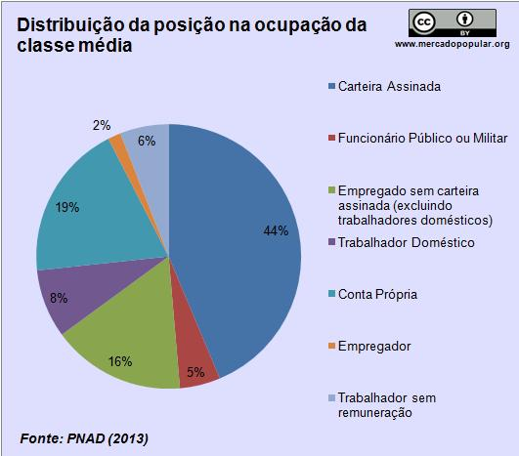

Slide 5
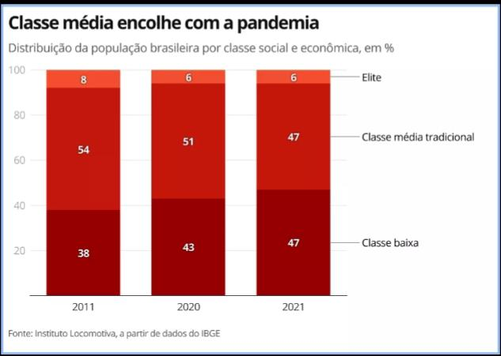
Em termos de número, o encolhimento da classe média corresponde a quase cinco milhões de famílias brasileiras que, de alguma forma, tiveram perdas na renda familiar per capita. Com a mudança de realidade das famílias, é a primeira vez em 10 anos que a classe média deixou de representar mais da metade da população.
A pandemia do coronavírus fez aumentar não só o número de brasileiros que vivem na extrema pobreza como diminuiu a classe média ao seu menor patamar em mais de 10 anos em relação ao total da população. Pesquisa do Instituto Locomotiva mostra que, com o aumento do desemprego e o tombo da renda, esse grupo social deixou de compreender a maioria dos brasileiros.

Slide 6
Pandemia reduz o número de famílias brasileiras na classe média
De cada 10 famílias, duas chegaram a perder até 80% da renda em 2020 e 2021, aponta estudo.
A falta de planejamento financeiro durante a pandemia da Covid-19 fez com que oito em dez famílias de renda média se apertassem para viver com menos, no fim do ano passado, de acordo com o estudo recente da empresa IDados, consultoria especializada em análise de dados.O levantamento mostra ainda que a maior parte perdeu entre 10% e 50% da renda do trabalho. Para duas em dez famílias, a pandemia levou entre 50% e 80% da renda familiar. E um em dez domicílios viu a fonte de renda secar entre 80% e 100%.De acordo com a pesquisa do Instituto Locomotiva, divulgado no site do G1, o percentual da população brasileira pertencente à chamada classe média tradicional caiu de 51% em 2020 para 47% em 2021 – mesmo ‘tamanho’ da classe baixa. A maior marca, segundo a Locomotiva, foi registrada em 2011, quando a classe média era 54% da população brasileira. O estudo considera como classe média famílias com renda mensal per capita (por pessoa) entre R$ 667,87 e R$ 3.755,76.

Slide 7
Em números absolutos, a “classe média tradicional” foi estimada em 100,1 milhões de pessoas em março, contra 105 milhões em 2020. Ou seja, a crise trazida pela pandemia empurrou 4,9 milhões de brasileiros da faixa intermediária de renda para a classe baixa.
Em tempos pré-pandemia, as contas da casa eram quitadas com R$ 1,8 mil. Agora, não há sobras. Eventualmente, recebe doação de cestas básicas da Central Única das Favelas (Cufa), que ajuda no orçamento.
Ainda assim, Nena foi obrigada a recorrer à antecipação do saque do FGTS para zerar os débitos e não sofrer corte de luz, por exemplo, cujo valor mensal triplicou. Ela não teve acesso ao Auxílio Emergencial, pois tinha registro em carteira na época das inscrições.
Meus filhos ficavam na escola, não tinha a filha em casa. Manter cinco pessoas com um salário mínimo é bem difícil. As contas começaram a atrasar”, diz Nena

Slide 8
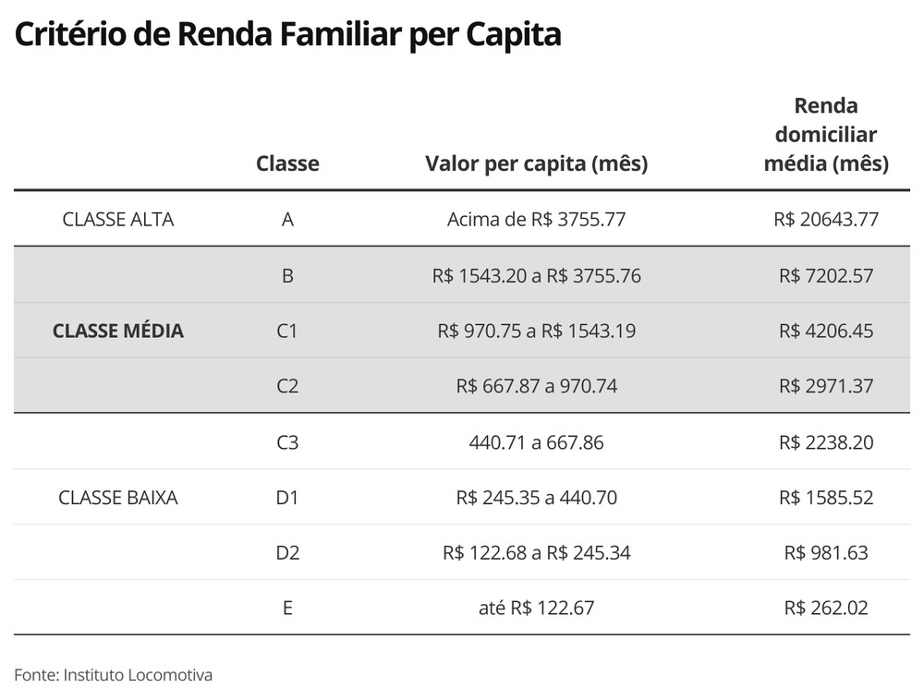

Slide 9
No ano passado, o Auxílio Emergencial mais que compensou a queda de rendimentos do brasileiro, mas o prospecto para esse ano, com parcelas menores, é negativo. Nos cálculos da Tendências, a massa de renda ampliada na economia (que agrega salários, benefícios sociais, previdência e rentabilidade de investimentos) subiu 5,3% em 2020, apoiada no auxílio. Neste ano, a queda deve ser de 3,8%, com depósitos menores e geração de empregos que não compensará as perdas da pandemia.
Entre os brasileiros de classe média entrevistados, 35% dos não conseguiram manter a doméstica ou a babá, 23% abriram mão ou perderam o plano de saúde e 18% daqueles que pagavam escolas particulares transferiram os filhos para escolas públicas.
Para quem permaneceu na classe média, essa estagnação complica a criação de novos empregos e uma situação mais confortável. Mas, para quem ‘cai’, a chance de retorno fica ainda mais distante. Um crescimento em xeque somado à redução de benefícios sociais dão a equação de dificuldades extras para as classes de renda mais baixa, tirando de perspectiva uma ascensão.

Slide 10
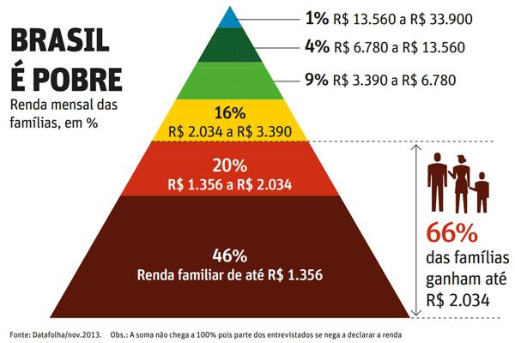
Nas classes D e E, a variação de renda entre um ano e outro será uma montanha russa. A primeira rodada do Auxílio Emergencial, com parcelas de R$ 600 e redução no fim do ano para R$ 300, elevou a renda desse extrato social em 23,4%. Com as quatro parcelas de R$ 250 previstas para a segunda rodada, a queda de rendimentos deve chegar a 14,4% em 2021.
“Quase 50% da renda dessas famílias das classes D e E vem de previdência e transferências sociais. Com o quadro fiscal do país, que prevê apenas recomposição de inflação para o salário mínimo e aumento sensível do Bolsa Família, a mobilidade social fica muito mais difícil”, diz Alessandra Ribeiro, diretora de macroeconomia da Tendências Consultoria.

Slide 11
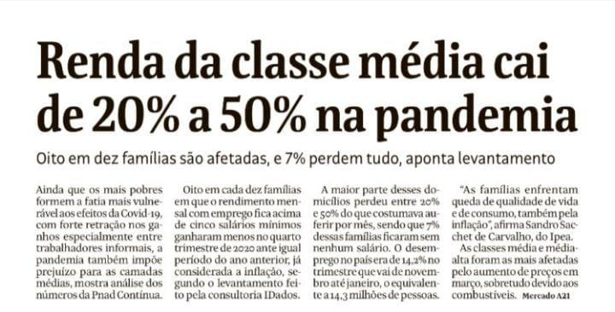

Slide 12
Problemas estruturais
Para os economistas consultados pelo G1, o aumento da desigualdade social durante a pandemia traz ainda efeitos de longo prazo na formação educacional do brasileiro.
A absorção do currículo básico na escola e as relações interpessoais são apenas dois dos fatores prejudicados pela pandemia e que compõem o desenvolvimento de habilidades de crianças e adolescentes. Estudantes mais limitados nessa formação inicial resultam em profissionais com menor qualificação e, por consequência, menor produtividade e renda.
"A disparidade educacional, que existe entre diferentes nível socioeconômicos, será intensificada nessa geração e carregada ao longo da vida. O grande desafio da política educacional dos próximos anos é tentar minimizar esse processo", diz Rodrigo Soares, economista e professor do Insper.
"E a situação das finanças públicas vai ter implicações para a capacidade do governo de fazer política pública nesse sentido", prossegue Soares.
Após um ano de pandemia e com campanhas de vacinação em marcha lenta, 18 estados brasileiros ainda mantém aulas de forma remota, o que limita acesso de estudantes mais pobres. Segundo a Unicef, um total de mais 5 milhões de crianças e adolescentes não estão participando de maneira regular da escola no país.
"Isso está nos levando para trás. Já calculamos que isso nos fez regredir duas décadas em número de crianças e adolescentes desvinculados da escola", disse Florence Bauer, representante do Unicef no Brasil, no último dia 5.

Slide 13
Fontes:
https://g1.globo.com/economia/noticia/2021/04/17/classe-media-encolhe-na-pandemia-e-ja-tem-mesmo-tamanho-da-classe-baixa.ghtml
http://csv.org.br
Fonte g1
https://www.folhadamata.com.br/economia/noticias/pandemia-reduz-o-numero-de-familias-brasileiras-na-classe-media
https://csb.org.br/noticias/classe-media-encolhe-na-pandemia-e-ja-tem-mesmo-tamanho-da-classe-baixa

